Slide 1


Einführung in die Phonetik und Phonologie
SoSe 2022
Distinktive Merkmale
10.5.2022
Bernd Möbius
Sprachwissenschaft und Sprachtechnologie
Universität des Saarlandes

Slide 2
Distinktive Merkmale
Ziel der Verwendung distinktiver Merkmale
  Beschreibung aller Sprachlaute aller Sprachen mit einem universellen Inventar von Merkmalen
  Beschreibung von Phonemen/Allophonen einer Sprache durch einen Vektor (zumeist) binärer Merkmale
    jedes Phonem unterscheidet sich von allen anderen durch seine spezifische Konstellation von Merkmalsausprägungen
    die bedeutungsunterscheidende Funktion von Phonemen wird durch seine distinktiven Merkmale bewirkt
  Erfassung von Regularitäten in Lautsystemen
  Erfassung natürlicher Lautklassen mit gemeinsamen Eigenschaften

Slide 3
Distinktive Merkmale
historische Entwicklung von Systemen distinktiver Merkmale
  Trubetzkoy (1939), Jakobson (1939)
  Jakobson, Fant und Halle (1952) [artikulatorisch, akustisch]
  Chomsky und Halle (1968) [SPE, Generative Phonologie]
  Fant (1973) [rein akustisch]
  Ladefoged (1982) ["traditionell"]
  Clements (1985) [Merkmalsgeometrie]
  …
es gibt bislang kein definitives, universelles Merkmalssystem
zumeist Mischung aus artikulatorischen, akustischen und auditiven Merkmalen

Slide 4
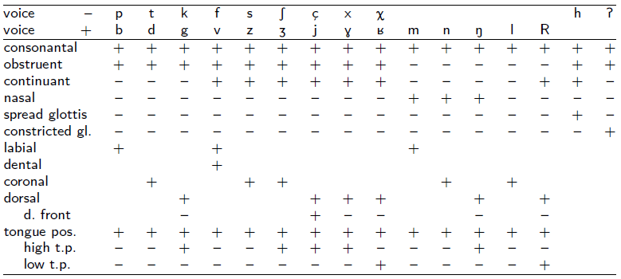
Deutsches Konsonantensystem
[nach: Wiese (2000), S. 23]

Slide 5
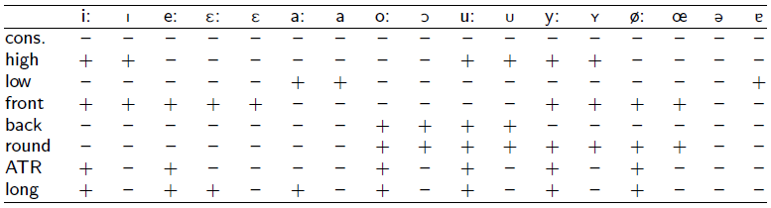
Deutsches Vokalsystem
[nach: Wiese (2000), S. 20]
alle Vokale sind außerdem [+voice], [+continuant], [−obstruent]

Slide 6
Distinktive Merkmale [nach Wiese (2000)]
Definitionen der für das Deutsche verwendeten Merkmale
voiced/voiceless [±voice]. Stimmhafte Laute werden mit einer laryngalen Konfiguration produziert, die eine periodische Stimmlippenschwingung erlaubt.
consonantal/nonconsonantal [±cons]. Konsonantische Laute werden mit einer Konstriktion des Vokaltrakts produziert, die ein ungehindertes Entströmen der Luft verhindert.
obstruent/sonorant [±obstr]. Obstruente Konsonanten werden mit einer Konstriktion des Vokaltrakts produziert, die turbulenten Luftstrom erzeugt, oder mit einem Verschluss des Vokaltrakts. (klassisch: [±son])
continuant/stop [±cont]. Kontinuierliche Konsonanten erlauben das ununterbrochene Entströmen der Luft.
nasal/oral [±nas]. Nasale Laute werden mit gesenktem Velum produziert, so dass die Luft (auch) durch den Nasaltrakt entströmen kann.

Slide 7
Distinktive Merkmale [nach Wiese (2000)]
spread/nonspread glottis [±spread]. Öffnungsgrad der Glottis; aspirierte Konsonanten und [h] werden mit geöffneter (gespreizter) Glottis produziert, wodurch eine nichtperiodische Komponente im akustischen Signal entsteht.
constricted/nonconstricted glottis [±constr]. Öffnungsgrad der Glottis; glottale und glottalisierte Laute werden mit verengter Glottis produziert, die eine modale Phonation verhindert.
labial/nonlabial [±lab]. Labiale Laute werden mit einer Verengung an den Lippen produziert.
dental/nondental [±dent]. Dentale Konsonanten werden unter Verwendung der Zähne als pasivem Artikulator produziert, oft als zusätzliche Artikulationsstelle, z.B. zur Unterscheidung zweischen bilabialen und labiodentalen Lauten.
coronal/noncoronal[±cor]. Koronale Laute werden durch Annäherung des Zungenblattes an die Zähne oder den harten Gaumen produziert.

Slide 8
Distinktive Merkmale [nach Wiese (2000)]
dorsal/nondorsal [±dors]. Dorsale Laute werden durch Annäherung des Zungenrückens an den harten oder weichen Gaumen produziert.
  d. front/nonfront [±front]. Sekundäres Merkmal dorsaler Laute, z.B. zur Unterscheidung zwischen palatalen und velaren Lauten.
tongue position [±tpos]. Verwendet für Laute, bei deren Produktion die Zunge als unabhängiger Artikulator fungiert; nicht immer distinktiv; alle Konsonanten außer laryngalen/glottalen Lauten.
  t.p. high/nonhigh [±high]. Sekundäres Merkmal für Laute, deren Produktion eine aktive Anhebung der Zunge involviert.
  t.p. low/nonlow [±low]. Sekundäres Merkmal für Laute, deren Produktion eine aktive Absenkung der Zunge involviert.

Slide 9
Distinktive Merkmale [nach Wiese (2000)]
front/nonfront [±front]. Vordere Laute werden mit relativ nach vorne bewegter Zunge produziert.
back/nonback [±back]. Hintere Laute werden mit relativ nach hinten bewegter Zunge produziert.
high/nonhigh [±high]. Hohe Laute werden mit relativ nach oben bewegter Zunge produziert.
low/nonlow [±low]. Tiefe Laute werden mit relativ nach unten bewegter Zunge produziert.
rounded/unrounded [±round]. Gerundete Laute werden mit vorgestülpten Lippen produziert.
long/short [±long]. Lange bzw. kurze Laute.
advanced/nonadvanced tongue root [±ATR]. Laute mit bzw. ohne vorgezogene Zungenwurzel; davon abhängig Erweiterung des pharyngalen Raums.

Slide 10
Distinktive Merkmale
Weitere gebräuchliche Merkmale
anterior/posterior [±ant]. Laute mit einer Verengung im Bereich der Alveolen (anterior) bzw. des Gaumens (posterior).
distributed/nondistributed [±dist]. Distribuierte Laute werden mit einer Verengung des Vokaltrakts über einen größeren Abschnitt der midsagittalen Achse produziert.
strident/nonstrident [±strid]. Bei scharfen Lauten bricht sich der Luftstrom an zwei Oberflächen: bei Verengung an den Alveolen oder dicht dahinter zusätzlich an den Zähnen, wodurch eine intensive Friktionskomponente entsteht.
lateral/central [±lat]. Laterale Laute erlauben das Entströmen der Luft seitlich an der Zunge vorbei.
tense/lax [±tense]. Gespannte Vokale werden mit einer stärkeren Spannung des Zungenrückens oder der Zungenwurzel produziert.
syllabic/nonsyllabic [±syl]. Silbische Laute konstituieren einen Silbengipfel.

Slide 11

Danke!

